Slide 1
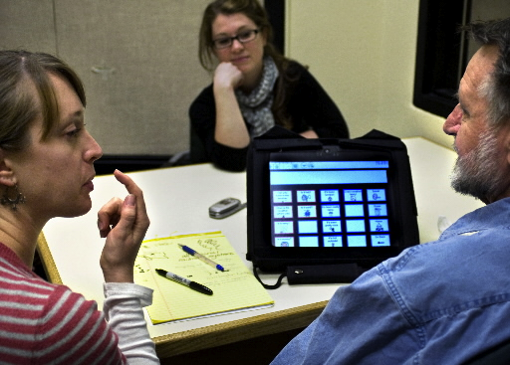
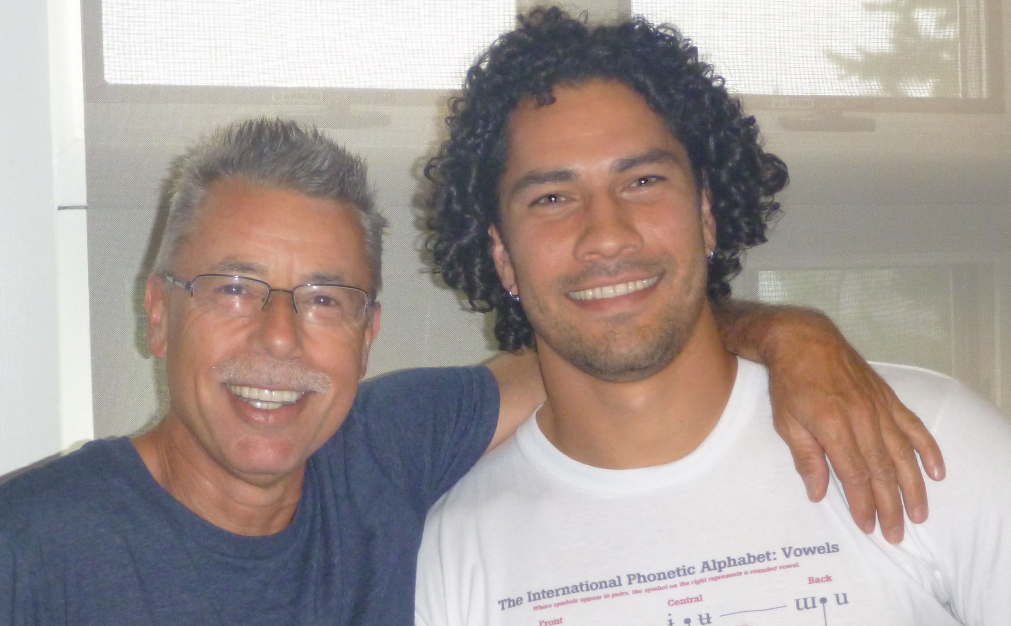
2013
Clínica de
pronunciación
Lunes 5:45 MBH 303
Dirigida por:
Armin
Joseph

Slide 2
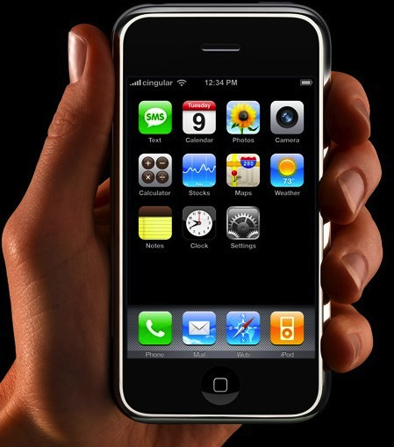
Gracias por apagar
celular

Slide 3
En clase …
Gracias por abstenerse de ...
Texting etc.

Slide 4
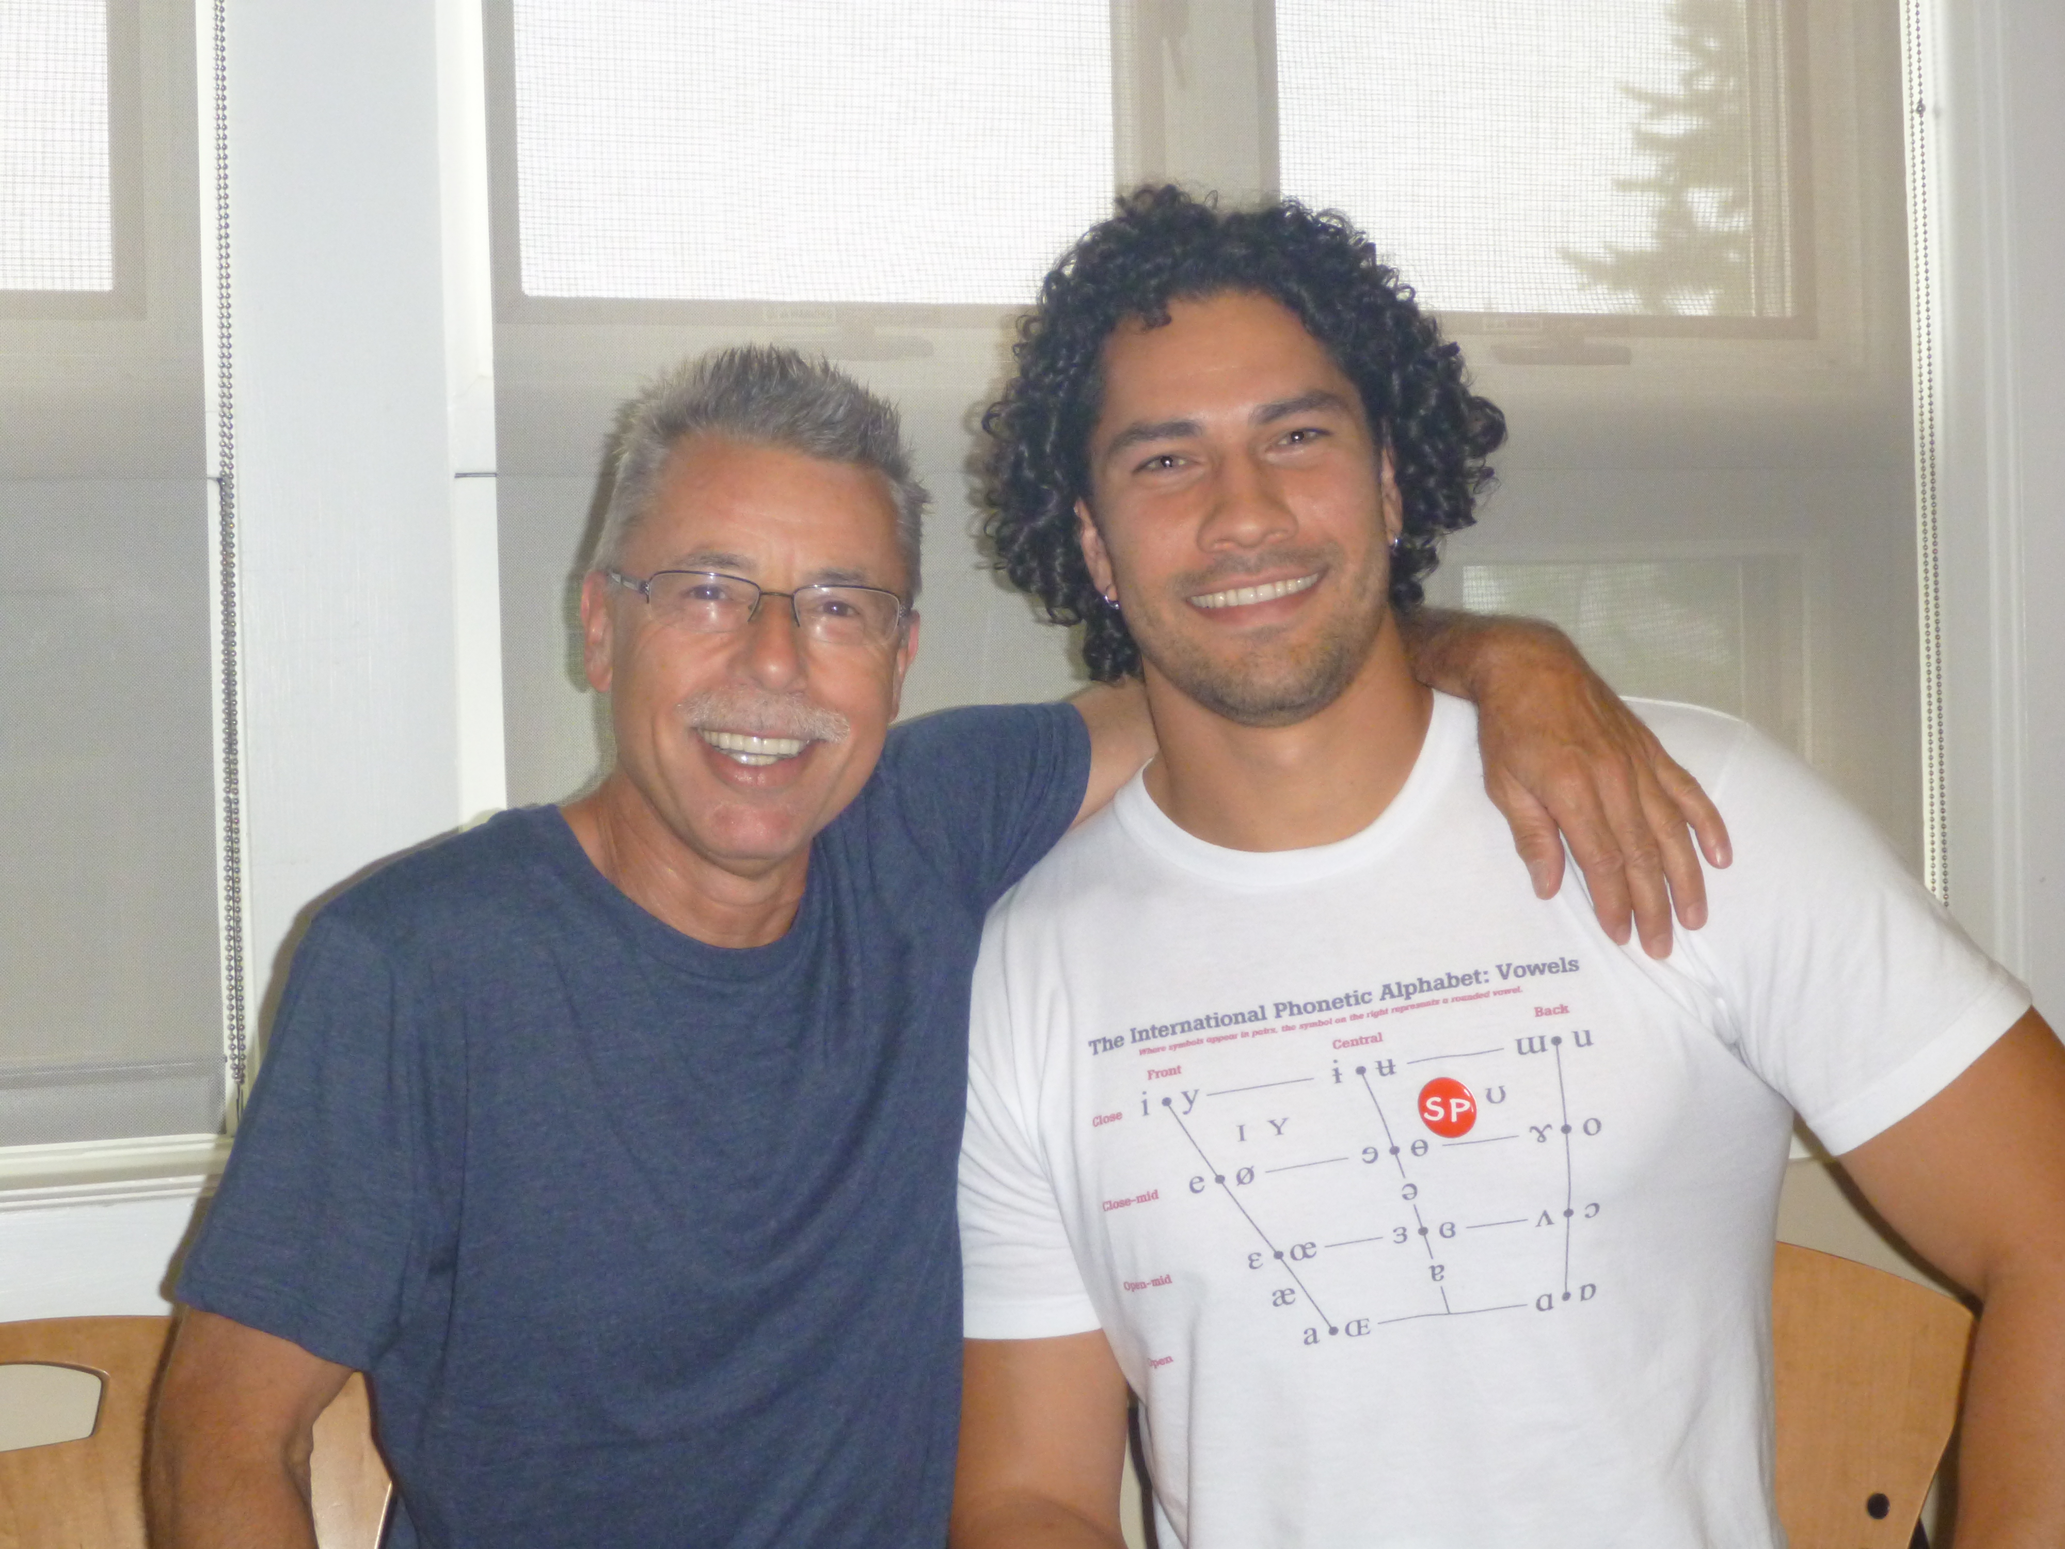
Clínica de
pronunciación
¡Bienvenidos!
Armin
Joseph ("bilingüe"

Slide 5
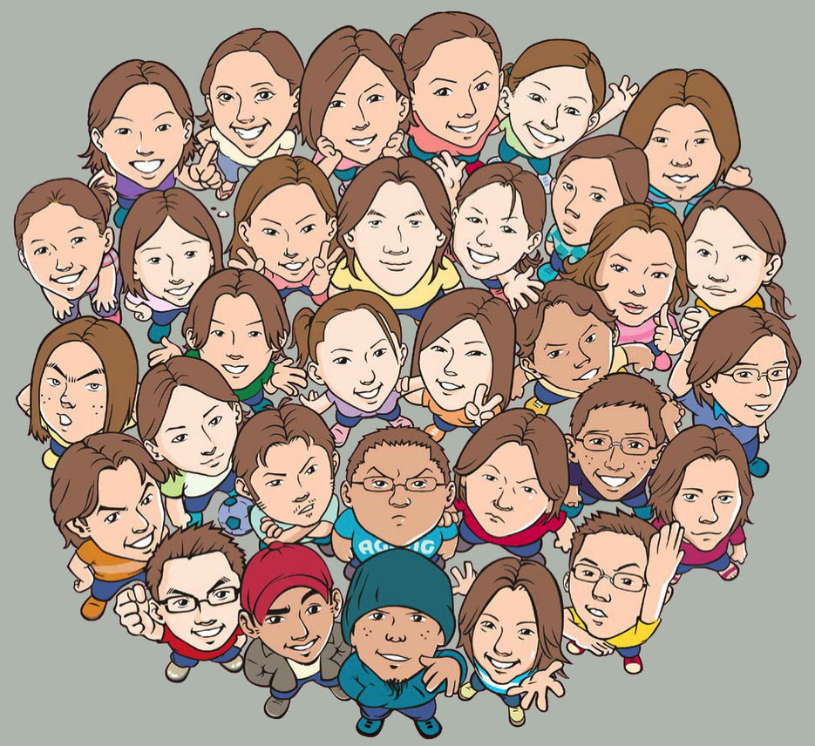
¡Saluda
a un vecino!

Slide 6
Joseph
Universidad
de Arizona
Joseph

Slide 7

¿Quién es este tío?
Armin Schwegler

Slide 8
Ar min
Schw egl er
Ar nold
Schw arzenegger

Slide 9
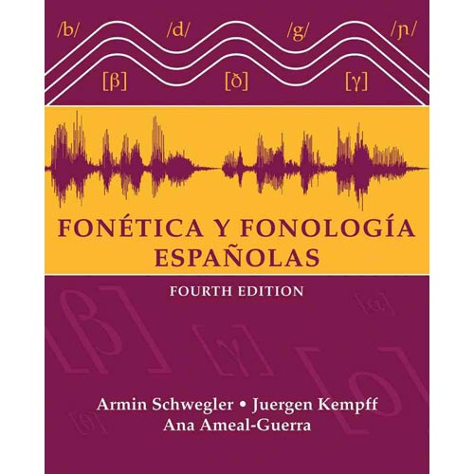
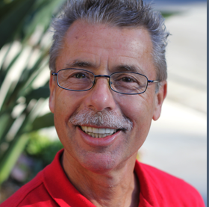

Slide 10
Middlebury
2010
2011
2013
Cursos graduados

Slide 11
Univ. of California
Southern
California
U.S.A.
Mexico
Irvine

Slide 12
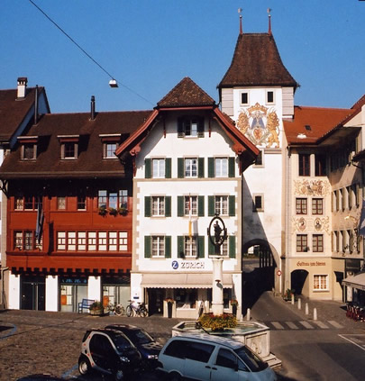
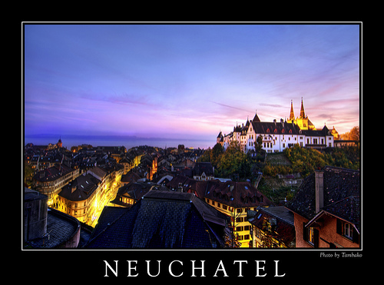
Switzerland
Willisau
SUIZA

Slide 13
inglés
español
suizo alemán
francés
palenquero
portugués
italiano
alemán
kikongo
Etc.
romansh
Lenguas

Slide 15
Clínica de
pronunciación
Metas
'Goals'
Expectativas

Slide 16
Clínica de
pronunciación
Metas
'Goals'

Slide 17
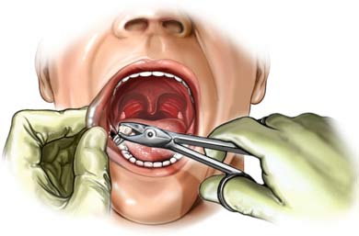

Sacar el
ACENTO EXTRANJERO
¡Hola, chica bonita!

Slide 18
Clínica de
pronunciación
Expectativas

Slide 19
Ninguna

Slide 20
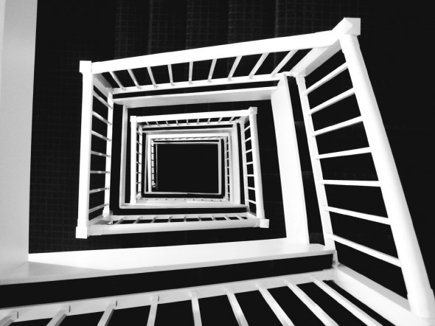
mi
español
Progreso
individual

Slide 21
Clínica de
pronunciación
Frecuencia
1x
por semana

Slide 22

PREGUNTAS

Slide 24
¿Por que?
estudiar la fonética

Slide 25

¿Por que?
estudiar la fonética
run cursor over bottom of page

Slide 27
Sacar el
ACENTO EXTRANJERO
Un primer "test"

Slide 28
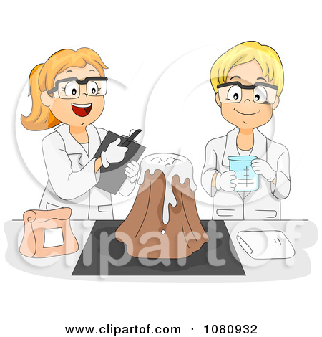
¿Tienes tú
acento extranjero?

Slide 29
¡Hola, chica bonita!
¿Tengo
acento extranjero?

Slide 30


¡Hola, chica bonita!
0-10
10

Slide 32
Sacar el
ACENTO EXTRANJERO
¡Hola, chica bonita!

Slide 33
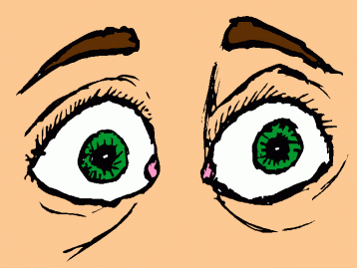
Enemigo #1 …
[ǝ]
La schwa

Slide 34
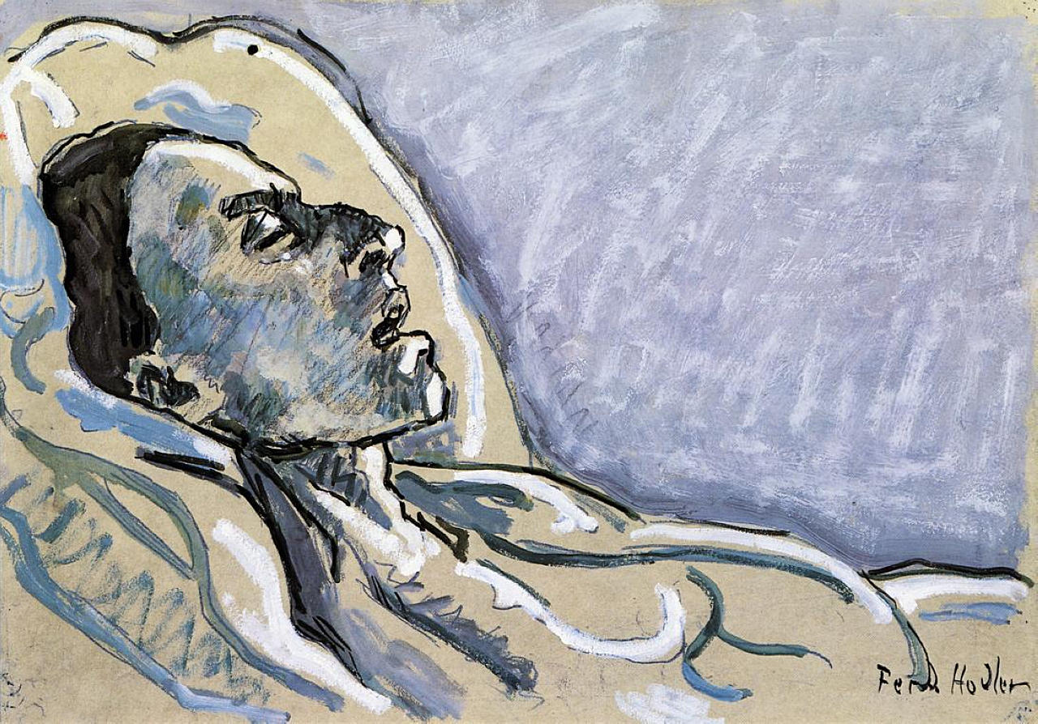


Slide 35
Hola
chica
bonita

Slide 36
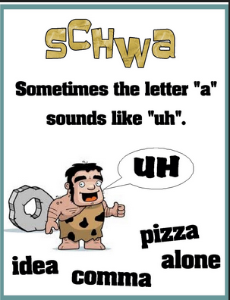
click 4x

Slide 37
inglés
Anita
español

Slide 38
¡Evite
la schwa!
Anita es una
chica bonita.
español

Slide 39
PREGUNTAS

Slide 41
[ǝ]
¿Qué es
una schwa?

Slide 42
= sonido
INACENTUADO
('unstressed')

Slide 43
a book

Slide 44
the book

Slide 45
seven

Slide 46
¿Dónde está la schwa?
eleven
Respuesta

Slide 47
eleven

Slide 48
¿Dónde está la schwa?
history

Slide 49
history

Slide 50
¡Recuerde!
schwa =
Always unstressed!
Anita

Slide 51
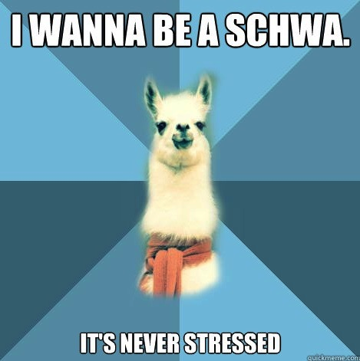
I wanna be a SCHWA.
It's never stressed!

Slide 53
¡Evite!
[ǝ]
La schwa?

Slide 54
Sacar el
ACENTO EXTRANJERO
¡Hola, chica bonita!

Slide 55
fama
musa
tina
mira
chupa
Mayra
misa
besa
diga
tuya habla
Málaga

Slide 56
sílaba
público
termina
suplico
tercera
directo
comida
catorce
describa
médico
camina
sincero
lágrima
castillo

Slide 57
divertido
fantástico
últimamente
república
María

Slide 58
El gran reto (“challenge”):
¿sabe Ud articular la palabra siguiente sin acento? (difícil aún para nativos bilingües)
polic í a
¡Ojo!
¡No lleva el acento aquí!
acento
(stress)
schwa!
police
inglés

Slide 59
¿Sabe Ud articular este dicho sin acento?
Cortesía de boca, mucho vale y poco cuesta.
¡Evite la schwa!

Slide 60
Otro reto (“challenge”):
¿sabe Ud. articular esta palabra
sin acento?

Slide 61
PREGUNTAS

Slide 62
Clínica de
pronunciación
¡Gracias
por su asistencia!

Slide 63
Lunes 5:45 MBH 303
Clínica de
pronunciación
2
Dirigida por:
Armin
Joseph

Slide 64
Gracias por apagar
celular

Slide 65
Clínica de
pronunciación
¡Bienvenidos!
Armin
Joseph ("bilingüe"

Slide 66
¡Saluda
a un vecino!

Slide 67
Joseph
Universidad
de Arizona
Joseph

Slide 68
Clínica de
pronunciación
Meta
'Goals'
Nuevamente …

Slide 69
Sacar el
ACENTO EXTRANJERO

Slide 70
mi
español
Progreso
individual

Slide 71
PREGUNTAS

Slide 72
Sacar el
ACENTO EXTRANJERO
¡Hola, chica bonita!

Slide 74
Sacar el
ACENTO EXTRANJERO
REPASO

Slide 75
¡Hola, chica bonita!

Slide 76
Sacar el
ACENTO EXTRANJERO
Explique …

Slide 77
Enemigo #1 …
[ǝ]
¿Qué es una schwa?
La schwa

Slide 78
= sonido
INACENTUADO
('unstressed')

Slide 79
a book

Slide 80
the book

Slide 81
inglés
Anita
español

Slide 82
¡Evite
la schwa!
Anita es una
chica bonita.
español

Slide 83
PREGUNTAS

Slide 85
fama
musa
tina
mira
chupa
Mayra
misa
besa
diga
tuya habla
Málaga

Slide 86
sílaba
público
termina
suplico
tercera
directo
comida
catorce
describa
médico
camina
sincero
lágrima
castillo

Slide 87
divertido
fantástico
últimamente
república
María

Slide 88
El gran reto (“challenge”):
¿sabe Ud articular la palabra siguiente sin acento? (difícil aún para nativos bilingües)
polic í a
¡Ojo!
¡No lleva el acento aquí!
acento
(stress)
schwa!
police
inglés

Slide 89
¿Sabe Ud articular este dicho sin acento?
Cortesía de boca, mucho vale y poco cuesta.
¡Evite la schwa!

Slide 90
Otro reto (“challenge”):
¿sabe Ud. articular esta palabra
sin acento?

Slide 91
PREGUNTAS

Slide 93
Segunda Parte
/ p, t, k /
pasta tabla kilo

Slide 94
Enemigo #2 …
p^{h}
p^{h}ap^{h}el
La aspiración

Slide 95
p, t, k
inglés
paper
click 3x
table
kill
Usar papel
para demostrar

Slide 96
p, t, k
inglés
/p^{h}, t^{h}, k^{h}/
Usar papel
para demostrar

Slide 97
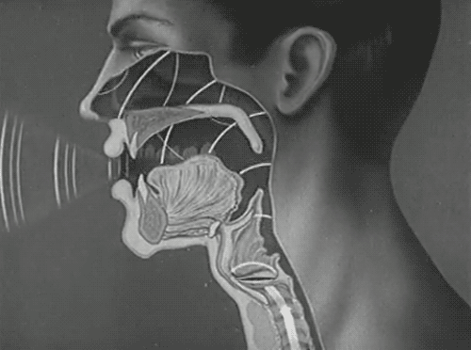
Aspiración
Explosión
inglés
paper
people
plot

Slide 98
SIN
Aspiración
Explosión
español
papel
padre
pasta

Slide 99
SIN
Aspiración
Explosión
español
tabla
tasa
té

Slide 100
inglés vs.
español
COMPARE
inglés
tea
español
té

Slide 101
inglés vs.
español
COMPARE
inglés
table
español
tabla

Slide 102
español
COMPARE
inglés
too
español
tú

Slide 103
español
kilo
/k/
queso
casa

Slide 104
caca
/k/

Slide 105
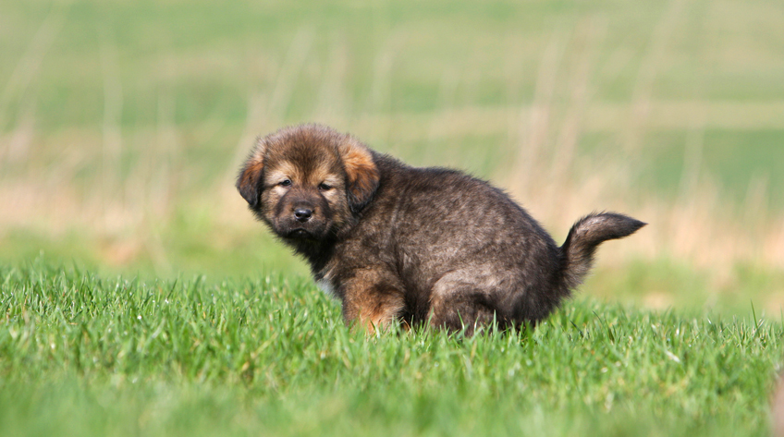
¡No aspire!
El perro
caga caca
/p+k/

Slide 106
¡No aspire!
Tú tío Teodoro
camina como
Pedro Pérez
/p,t,k/

Slide 107

Solución
¿Todavía
aspira?

Slide 108
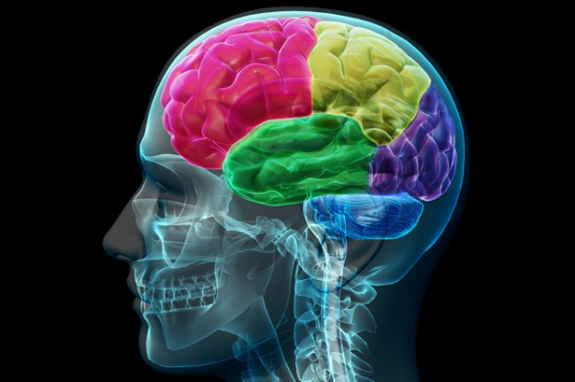

Slide 109
p > bb
t > dd
k > gg

Slide 110
p > bb
p asta =
bbasta

Slide 111
t > dd
t abla =
ddabla

Slide 112
k > gg
k asa =
ggasa

Slide 113
O sea:
click 3x
p > bb
t > dd
k > gg

Slide 114
¡No aspire!
Tu tío Teodoro
camina como
Pedro Pérez
DDu ddío ddeodoro
ggamina ggomo
BBedro BBérez

Slide 115
p = bb
papa frita =
bbabba fridda

Slide 117
¡Practique!
Pito
Pérez
puso
el papel
en el pupitre

Slide 118
¡Practique!
Pídele a Paco un poco de pan.

Slide 119
¡Practique!
Mi tío Teodoro tiene tantos tipos de trajes como tú.

Slide 120
¡Practique!
1. Pito Pérez puso el papel en el pupitre.
2. Pídele a Paco un poco de pan.
3. ¿Puedes poner el programa para el público?
4. Pronto pasa el portero para apuntar la puerta apropiada.
5. Mi tío Teodoro tiene tantos tipos de trajes como tú.

Slide 122
Clínica de
pronunciación
¡Gracias
por su asistencia!

Slide 123
Lunes 5:45 MBH 303
Clínica de
pronunciación
3
Dirigida por:
Armin
Joseph

Slide 124
Gracias por apagar
celular

Slide 125
Clínica de
pronunciación
¡Bienvenidos!
Armin
Joseph ("bilingüe"

Slide 126
¡Saluda
a un vecino!

Slide 127

HOY
en clase
1
REPASO
schwa + /ptk/

Slide 128
HOY
en clase
Nuevo
2
/r/ vs. /rrrrrrr/

Slide 129
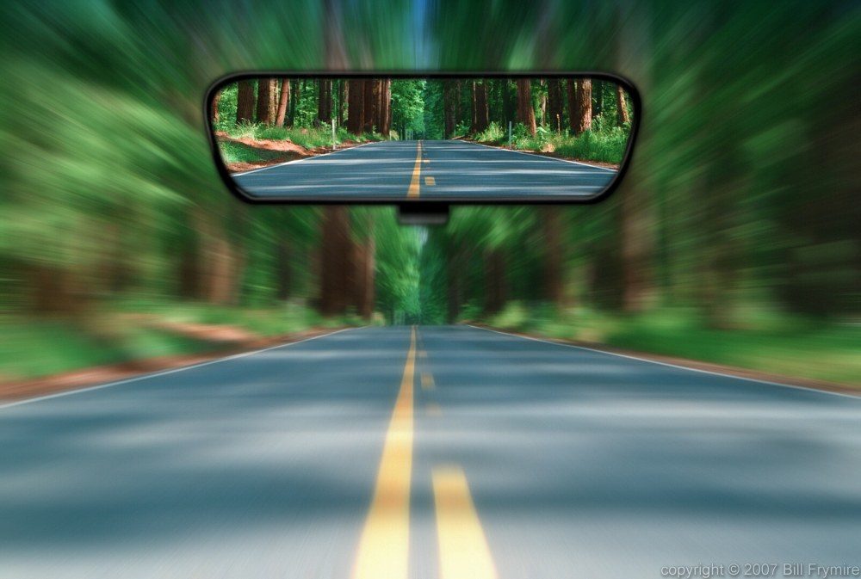
REPASO
REPASO
REPASO
REPASO

Slide 130
Sacar el
ACENTO EXTRANJERO
¡Hola, chica bonita!

Slide 132
Sacar el
ACENTO EXTRANJERO
REPASO

Slide 133
¡Hola, chica bonita!

Slide 134
Enemigo #1 …
[ǝ]
¿Qué es una schwa?
La schwa

Slide 135
inglés
Anita
español

Slide 136
¡Evite
la schwa!
Anita es una
chica bonita.
español

Slide 137
PREGUNTAS

Slide 139
fama
musa
tina
mira
chupa
Mayra
misa
besa
diga
tuya habla
Málaga

Slide 140
sílaba
público
termina
suplico
tercera
directo
comida
catorce
describa
médico
camina
sincero
lágrima
castillo

Slide 141
divertido
fantástico
últimamente
república
María

Slide 142
El gran reto (“challenge”):
¿sabe Ud articular la palabra siguiente sin acento? (difícil aún para nativos bilingües)
polic í a
¡Ojo!
¡No lleva el acento aquí!
acento
(stress)
schwa!
police
inglés

Slide 143
¿Sabe Ud articular este dicho sin acento?
Cortesía de boca, mucho vale y poco cuesta.
¡Evite la schwa!

Slide 144
Otro reto (“challenge”):
¿sabe Ud. articular esta palabra
sin acento?

Slide 145
PREGUNTAS

Slide 147
Segunda Parte
/ p, t, k /
pasta tabla kilo

Slide 148
español
COMPARE
inglés
too
español
tú

Slide 149
p, t, k
inglés
paper
click 3x
table
kill
Usar papel
para demostrar

Slide 150
SIN
Aspiración
Explosión
español
papel
padre
pasta

Slide 151
SIN
Aspiración
Explosión
español
tabla
tasa
té

Slide 152
español
kilo
/k/
queso
casa

Slide 153
caca
/k/

Slide 154
¡No aspire!
El perro
caga caca
/p+k/

Slide 155
¡No aspire!
Tú tío Teodoro
camina como
Pedro Pérez
/p,t,k/

Slide 156
Solución
¿Todavía
aspira?

Slide 158
O sea:
click 3x
p > bb
t > dd
k > gg

Slide 159
¡No aspire!
Tu tío Teodoro
camina como
Pedro Pérez
DDu ddío ddeodoro
ggamina ggomo
BBedro BBérez

Slide 160
p = bb
papa frita =
bbabba fridda

Slide 162
¡Practique!
Pito
Pérez
puso
el papel
en el pupitre

Slide 163
¡Practique!
Pídele a Paco un poco de pan.

Slide 164
¡Practique!
Mi tío Teodoro tiene tantos tipos de trajes como tú.

Slide 166
Material
NUEVO

Slide 167
Enemigo #3 …
“r” vs. “rr”

Slide 168
/r/
/rr/

Slide 169
/rrrrrrrrrrrrrrrr/

Slide 170
r-r-r-ecibió

Slide 172
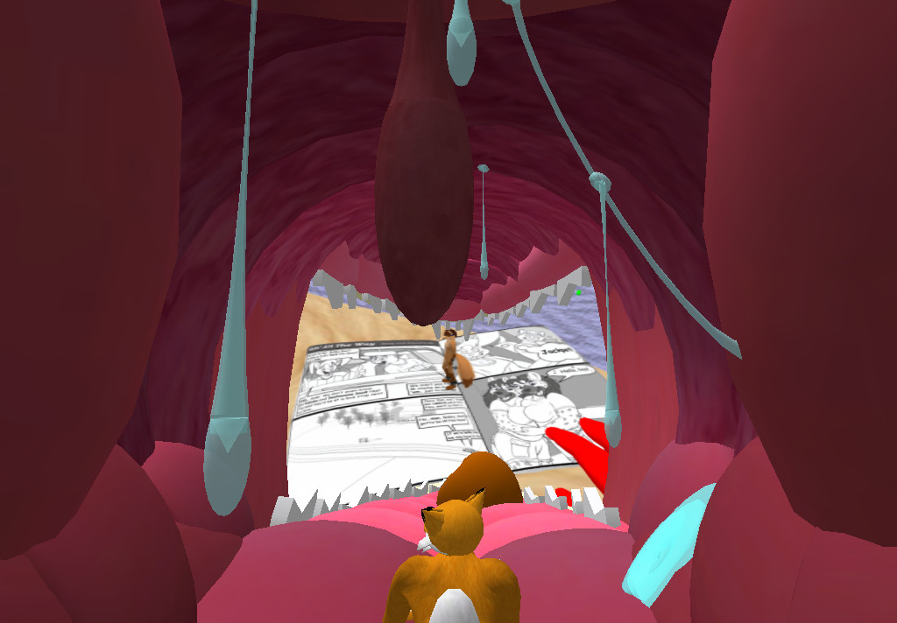
¿Cómo?
producir
/rrrrr/

Slide 173
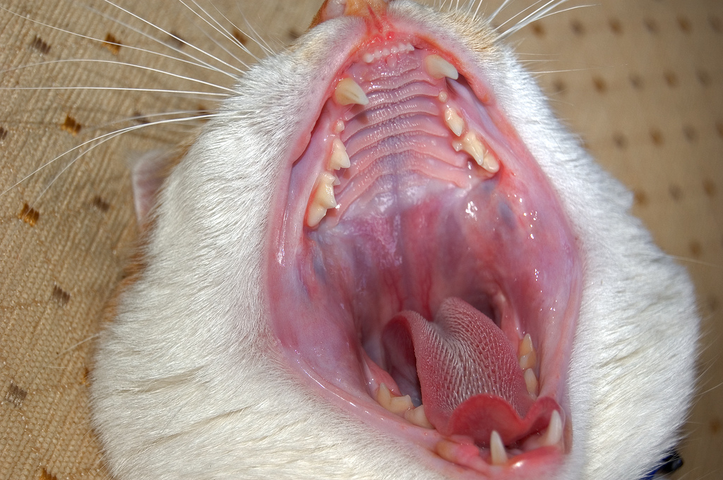
/rrrrrrrrrrrrr/
Boca de un gato

Slide 175
¡Practique!

Slide 176
pero vs. perro
caro vs. carro
ere vs. erre
para vs. parra
/rrrrrrrrrrrrrrrr/
/rrrrr/

Slide 177
pero vs. perro
caro vs. carro
ere vs. erre
para vs. parra
/r/
/rrrrrrrrr/
/rrrrr/

Slide 178
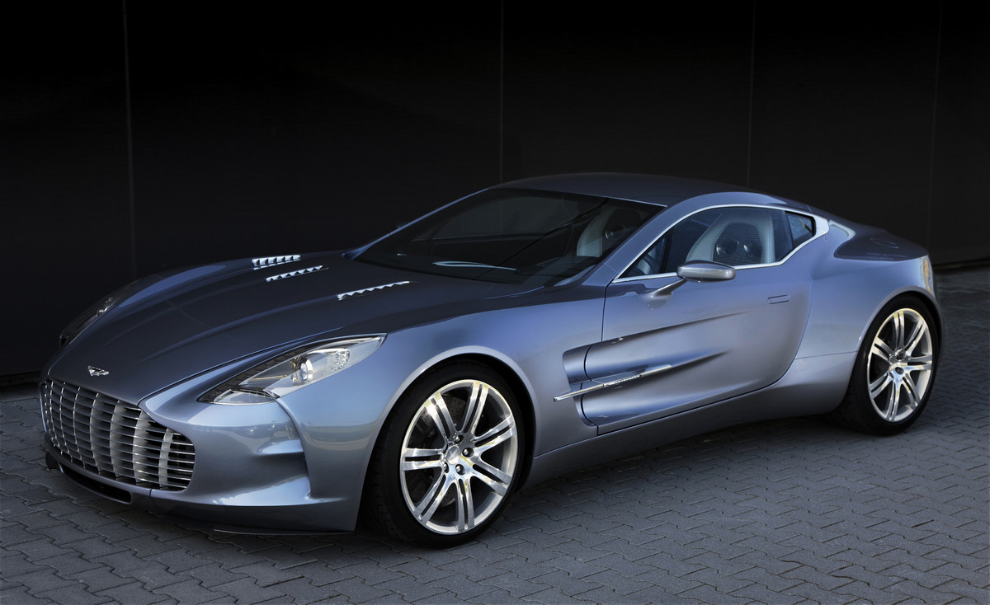
Ramón, tu carro está muy caro.

Slide 179
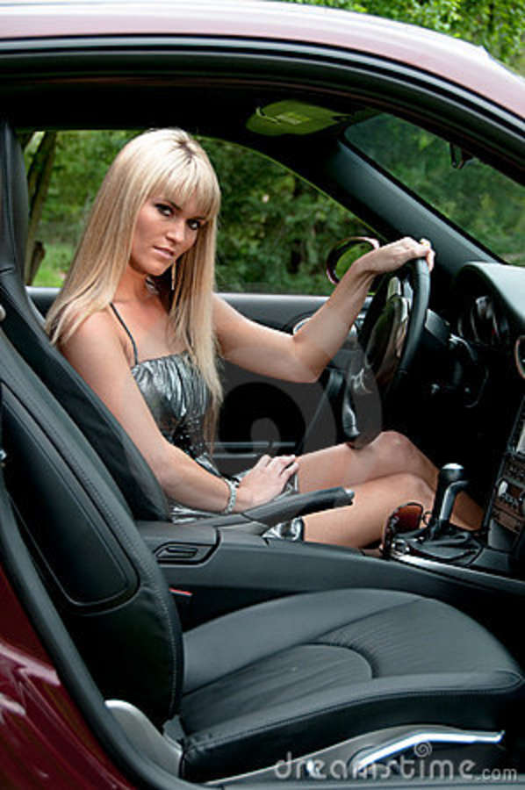
Rita, tu carro es muy rápido.

Slide 180
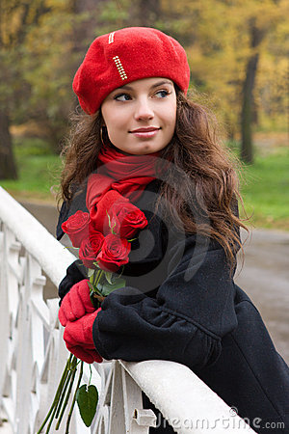
¡Ojo!
schwa
Rosa es una chica muy romántica.

Slide 182
REGLAS
“r” vs. “rr”

Slide 183
3 reglas
básicas

Slide 184
3 reglas
Importará la posición de la "r"
1a. inicial de palabra
/rrr/
Ra-món
1b. inicial de sílaba
/rrr/
En-ri-que
2. interior de sílaba
/r/
cre-ma
3. final de sílaba
/r/
co-mer

Slide 185
Inicial de sílaba
Regla #1

Slide 186
Después de consonante
(y/o inicio de palabra)
En—ri-que
al—re-de-dor
Ra-quel
click 3x
Inicial de sílaba = [rrrrrrrr]

Slide 187
al—rededor
En—rique
en—riquecer
son—reír
hon—ra
“rr múltiple” después de
consonante
sílaba

Slide 188
Interior de sílaba
Regla #2

Slide 189
En—rrri-que
a—grio
Al—fre-do
NO inicial de sílaba = [r] simple

Slide 190
Final de sílaba
Regla #3

Slide 191
hablar
comer
tenedor
click 3x
“r” final de palabra o sílaba
[r] o [rrrr] (¡escoja Usted!)

Slide 192
8a. Erre con erre cigarro, …
8b. erre con erre barril, …
8c. rápido corren los carros …
8d. cargados de azúcar …
8e. del ferrocarril.

Slide 194
Clínica de
pronunciación
¡Gracias
por su asistencia!

Slide 202
Clínica de
pronunciación
Material
NUEVO

Slide 203
Silabificación
mu—cho
nue—vo
fuer—te

Slide 204
Encadena-
miento
Syllable linking
§5.1
cadena

Slide 205
Enemigo #2 …
E-lo-tro
Encadenamiento

Slide 206
Lo—s An—ge—les
V
C
V
siempre se divide V—CV

Slide 207
Ejemplos adicionales
dos amigos
do—SA—mi—gos
V
C
V
Encadenamiento

Slide 208
Ejemplos adicionales
En este …
E—nes—te …
V
C
V
Encadenamiento

Slide 209
Ejemplos adicionales
En estos años …
E-nes-to—sa-ños …
V
C
V
Encadenamiento

Slide 210
Observe que la sílaba cerrada "un" se abrió.

Slide 211
Observe que la sílaba cerrada "sin" se abrió.

Slide 212
Encadenamiento
EJERCICIO

Slide 213
1. E —s una lástima
2. ¿Piensa—s así?
3. ¡Ve—n y báñate!
4. La—s instruccione—s está—n aquí.
5. Lo—s amigo—s está—n e—n Oslo.
6. Su—s abuelos vive—n allí.
7. ¡Hablemo—s español!
8. ¿Quié—n e—s él?

Slide 214
Encadenamiento
EJERCICIO
You'll need paper + pencil

Slide 215
¡Encuentre los encadenamientos!
(apúntelos por escrito)
En el capítulo anterior hemos visto lo esencial de la estructura silábica del grupo fónico, y hemos descrito la formación de diptongos en el interior de palabras.
Ahora es el momento adecuado para introducir una noción nueva que es de gran importancia para la correcta articulación de palabras en la cadena hablada y que, como veremos más adelante, afecta directamente a la formación de diptongos entre palabras.
Clave -->

Slide 216
1
2
En el capítulo anterior hemos visto lo esencial de la estructura silábica del grupo fónico, y hemos descrito la formación de diptongos en el interior de palabras.
Ahora es el momento adecuado para introducir una noción nueva que es de gran importancia para la correcta articulación de palabras en la cadena hablada y que, como veremos más adelante, afecta directamente a la formación de diptongos entre palabras.
3, 4, 5
6
7
8
9
10
11

Slide 217
FIN

Slide 218
El grupo
fónico
§6.3
Pág. 133
¡Estudie esta sección
por su propia cuenta!

Slide 219
¡Artícule (con sinalefa)!
1. la amistad
2. le he leído el cuento
3. otro otoño
4. me esperas
5. hasta que no le había hablado
6. ese hermoso oso

Slide 221
Clínica de
pronunciación
¡Gracias
por su asistencia!

Slide 222
Lunes 5:45 MBH 303
Clínica de
pronunciación
4
Dirigida por:
Armin
Joseph

Slide 223
Gracias por apagar
celular

Slide 224
Clínica de
pronunciación
Su profe hoy
Joseph ("bilingüe"

Slide 225
¡Saluda
a un vecino!

Slide 226
PREGUNTAS

Slide 227
HOY
en clase
1
REPASO
schwa + /ptk/

Slide 228
HOY
en clase
Nuevo
2
Encadenamiento

Slide 229
Enemigo #4 …
E-lo-tro
Encadenamiento

Slide 230
REPASO
REPASO
REPASO
REPASO

Slide 231
Enemigo #1 …
[ǝ]
¿Qué es una schwa?
La schwa

Slide 232
Sacar el
ACENTO EXTRANJERO
¡Hola, chica bonita!

Slide 233
Chicas
¡presten atención especial!

Slide 234
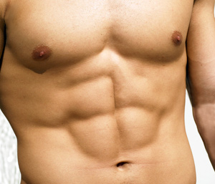
Musculatura
bonita

Slide 235
¡Evite
la schwa!
Anita es una
chica bonita.
español

Slide 237
fama
musa
tina
mira
chupa
Mayra
misa
besa
diga
tuya habla
Málaga

Slide 238
sílaba
público
termina
suplico
tercera
directo
comida
catorce
describa
médico
camina
sincero
lágrima
castillo

Slide 239
divertido
fantástico
últimamente
república
María

Slide 240
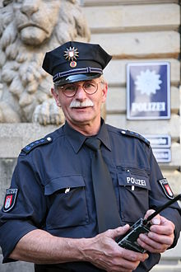
un policíííía

Slide 241
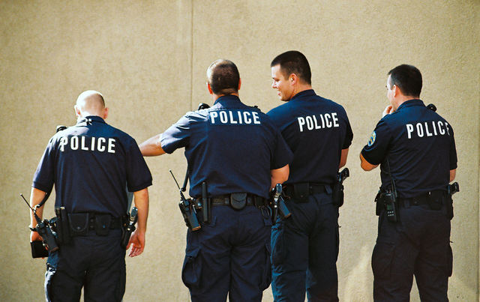
la
policía

Slide 242
¿Sabe Ud articular este dicho sin acento?
Cortesía de boca, mucho vale y poco cuesta.
¡Evite la schwa!

Slide 243
universidad

Slide 244
PREGUNTAS

Slide 246
Segunda Parte
/ p, t, k /
pasta tabla kilo

Slide 247
SIN
Aspiración
Explosión
español
papel
padre
pasta

Slide 248
SIN
Aspiración
Explosión
español
tabla
tasa
té

Slide 249
español
kilo
/k/
queso
casa

Slide 250
caca
/k/

Slide 251
¡No aspire!
El perro
caga caca
/p+k/

Slide 252
¡No aspire!
Tú tío Teodoro
camina como
Pedro Pérez
/p,t,k/

Slide 253
¡No aspire!
Tu tío Teodoro
camina como
Pedro Pérez
DDu ddío ddeodoro
ggamina ggomo
BBedro BBérez

Slide 254
p = bb
papa frita =
bbabba fridda

Slide 256
¡Practique!
Pito
Pérez
puso
el papel
en el pupitre

Slide 257
¡Practique!
Pídele a Paco un poco de pan.

Slide 258
¡Practique!
Mi tío Teodoro tiene tantos tipos de trajes como tú.

Slide 260
Material
NUEVO

Slide 261
Enemigo #3 …
“r” vs. “rr”

Slide 262
¿Cómo?
producir
/rrrrr/

Slide 263
/rrrrrrrrrrrrr/
Boca de un gato

Slide 264
¡Practique!

Slide 265
pero vs. perro
caro vs. carro
ere vs. erre
para vs. parra
/rrrrrrrrrrrrrrrr/
/rrrrr/

Slide 266
pero vs. perro
caro vs. carro
ere vs. erre
para vs. parra
/r/
/rrrrrrrrr/
/rrrrr/

Slide 267
Ramón, tu carro está muy caro.

Slide 268
Rita, tu carro es muy rápido.

Slide 269
¡Ojo!
schwa
Rosa es una chica muy romántica.

Slide 271
REGLAS
“r” vs. “rr”

Slide 272
3 reglas
básicas

Slide 273
3 reglas
Importará la posición de la "r"
1a. inicial de palabra
/rrr/
Ra-món
1b. inicial de sílaba
/rrr/
En-ri-que
2. interior de sílaba
/r/
cre-ma
3. final de sílaba
/r/
co-mer

Slide 274
Inicial de sílaba
Regla #1

Slide 275
Después de consonante
(y/o inicio de palabra)
En—ri-que
al—re-de-dor
Ra-quel
click 3x
Inicial de sílaba = [rrrrrrrr]

Slide 276
al—rededor
En—rique
en—riquecer
son—reír
hon—ra
“rr múltiple” después de
consonante
sílaba

Slide 277
Interior de sílaba
Regla #2

Slide 278
En—rrri-que
a—grio
Al—fre-do
NO inicial de sílaba = [r] simple

Slide 279
Final de sílaba
Regla #3

Slide 280
hablar
comer
tenedor
click 3x
“r” final de palabra o sílaba
[r] o [rrrr] (¡escoja Usted!)

Slide 281
8a. Erre con erre cigarro, …
8b. erre con erre barril, …
8c. rápido corren los carros …
8d. cargados de azúcar …
8e. del ferrocarril.

Slide 283
Enemigo #4 …
E-lo-tro
Encadenamiento

Slide 284
un amigo
click
u-na-migo

Slide 285
el amigo
click
e-la-migo

Slide 286
tus amigos
click
tu-sa-migos

Slide 287
sus amigos
click
su-sa-migos

Slide 288
los amigos
click
lo-sa-migos

Slide 289
Encadena-
miento
EXPLICADO
cadena

Slide 290
Lo—s An—ge—les
V
C
V
siempre se divide V—CV

Slide 291
Ejemplos adicionales
dos amigos
do—SA—mi—gos
V
C
V
Encadenamiento

Slide 292
Ejemplos adicionales
En este …
E—nes—te …
V
C
V
Encadenamiento

Slide 293
Ejemplos adicionales
En estos años …
E-nes-to—sa-ños …
V
C
V
Encadenamiento

Slide 294
Encadenamiento
EJERCICIO

Slide 295
1. E —s una lástima
2. ¿Piensa—s así?
3. ¡Ve—n y báñate!
4. La—s instruccione—s está—n aquí.
5. Lo—s amigo—s está—n e—n Oslo.
6. Su—s abuelos vive—n allí.
7. ¡Hablemo—s español!
8. ¿Quié—n e—s él?

Slide 296
Encadenamiento
EJERCICIO
Identifique los encadenamientos

Slide 297
¡Encuentre los encadenamientos!
(apúntelos por escrito)
Es de gran importancia
click
Es de gra—n importancia
Clave -->

Slide 298
¡Encuentre los encadenamientos!
(apúntelos por escrito)
¿Has ido a Proctor?
click
¿Ha—s ido a Proctor?
Clave -->

Slide 299
¡Encuentre los encadenamientos!
(apúntelos por escrito)
¡Ven a vernos ahora!
click
¡Ve—n a verno —sa —hora!
Clave -->

Slide 300
¡Encuentre los encadenamientos!
(apúntelos por escrito)
¡Ellos entendieron todo!
click
¡Ello—s e ntendieron todo!
Clave -->

Slide 301
¡Encuentre los encadenamientos!
(apúntelos por escrito)
click
Son unos estudiantes atrevidos.
Clave -->

Slide 302
¡Encuentre los encadenamientos!
(apúntelos por escrito)
click
Son unos estudiantes atrevidos.

Slide 303
¡Encuentre los encadenamientos!
(apúntelos por escrito)
click
¿Cómo están
ustedes?
Clave -->

Slide 304
¡Encuentre los encadenamientos!
(apúntelos por escrito)
click
¿Cómo están
ustedes?

Slide 306
Clínica de
pronunciación
¡Gracias
por su asistencia!

Slide 307
“b, d, g”
“s + z”
5
Clínica de
pronunciación
Armin
Joseph

Slide 308
Última Clínica

Slide 309
HOY
Cosas nuevas
“b, d, g”

Slide 310
HOY
Cosas nuevas
“s, z”

Slide 312
HOY
Cosas nuevas
“b, d, g”

Slide 313
Pronunciación
“SUAVE”
“b, d, g”
iba
lado
lago

Slide 314
REGLA

Slide 315
Regla 1:
Articulación
"suave”
(siempre)
"b, d, g"

Slide 316
Articule
en voz alta
1. roba
pido
ladrón
digo
pago
[suave]

Slide 317
Regla 2:
Articulación
"suave”
también para "v"

Slide 318
Observe …

Slide 319
Articule
en voz alta
1. lava
iba
suave
La letra "b" (de burro)
La letra "v" (de vaca)
"v" = "b"

Slide 321
Articule
en voz alta
1. soga
hago
pago
lago
trago
[suave]

Slide 322
Articule
en voz alta
2. pavo
sabio
suave
cueva
labios
[suave]

Slide 323
Articule
en voz alta
3. nada
cuidado
nado
miedo
sudar
ladrón
[suave]

Slide 324
Articule
en voz alta
4. es mi dedo
5. estoy sin ganas
6. hablaron de usted
7. ¿quién habló de mí?

Slide 325
Y dijo …

Slide 326
Articule
en voz alta
Y dijo …
1. guerra. 2. gracias.
3. ganamos el partido. 4. dígaselo a Verónica.
5. ¿bailamos?
6. bébelo todo.
siempre suave

Slide 327
Volverán las oscuras golondrinas
Volverán las oscuras golondrinas en tu balcón sus nidos a colgar,
y otra vez con el ala a sus cristales
jugando llamarán.
Pero aquellas que el vuelo refrenaban
tu hermosura y mi dicha al contemplar,
aquellas que aprendieron nuestros nombres,
ésas... ¡no volverán!
Gustavo Adolfo Bécquer

Slide 328
Articule
en voz alta
1. tengo
tango
ando
onda
ambos, envío
[b,d,g]
Símbolos fonéticos
duro

Slide 329
Regla Universal
Articulación
"suave”
(siempre)
"b, d, g"

Slide 331
HOY
Cosas nuevas
“s, z”
música
Cozumel

Slide 332
Regla
“s, z”
música
Cozumel

Slide 333
Regla
“s, z”
música
Cozumel

Slide 334
Regla
“s, z”
presidente
cazar

Slide 335
Regla
“s, z”
casual

Slide 336
Regla
“s, z”
razón
razonable

Slide 337

Regla
“z”
¡Este té, háztelo!

Slide 338
Articule
en voz alta
música
presidente
Cozumel
¡haztelo!
Isidora
"s"
dura

Slide 339
Articule
en voz alta
musicólogo
belleza
la zeta
"s"
dura

Slide 340
Articule
en voz alta
Isidora es la presidenta
de la escuela de
musicología de
Istanbul.

Slide 341
Cambiar de archivo

